Slide 2
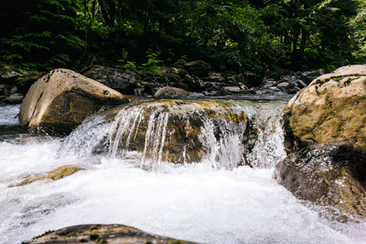
শুভেচ্ছা

Slide 3
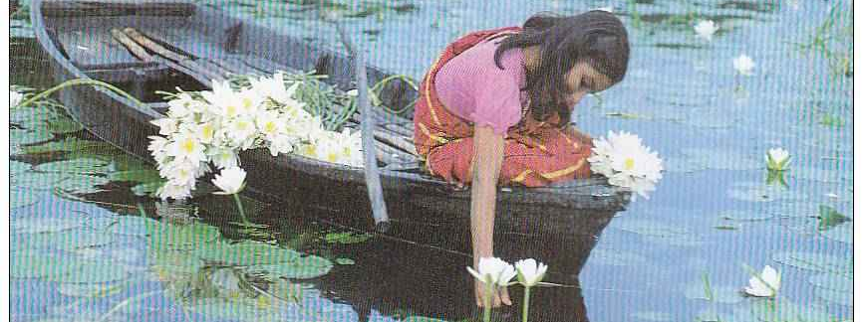
উপস্থাপনায়ঃ
রোমানা আফরোজ
সহকারি শিক্ষক
রাজবাড়ী মডেল সরকারি প্রাথমিক বিদ্যালয়।
মানিকছড়ি,খাগড়াছড়ি।

Slide 4
পাঠ পরিচিতিঃ
শ্রেনিঃ ৫ম
বিষয়ঃ বাংলা
মূলপাঠঃ ‘দুই তীরে’
বিশেষ পাঠঃ আমি ভালোবাসি আমার .................সন্ধ্যাবেলায় ভিড়ে।

Slide 5
পাঠশেষে শিশুরা যা শিখবেঃ
১.১.১ শিক্ষার্থীরা স্বরসঙ্গতি বজায় রেখে ছন্দের তালে তালে প্রমিত উচ্চারণে কবিতাটি আবৃত্তি করতে পারবে।
১.১.২ শিক্ষার্থীরা পাঠ্যাংশে ব্যবহৃত শব্দের বিপরীত শব্দ জেনে লিখতে পারবে।
১.১.৩ শিক্ষার্থীরা নদীতীরের প্রকৃতি ও জনজীবন নিজের ভাষায় লিখতে পারবে।

Slide 6
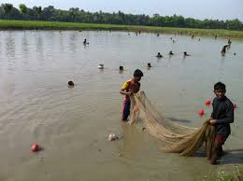
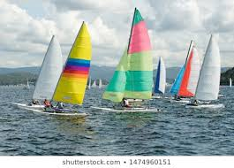
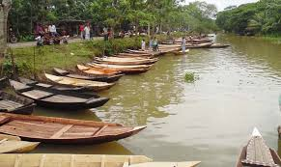
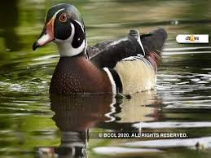

Slide 7
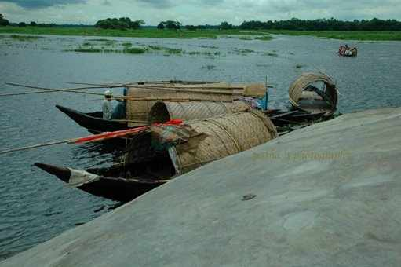
পাঠ ঘোষণা
তীরে
দুই

Slide 8
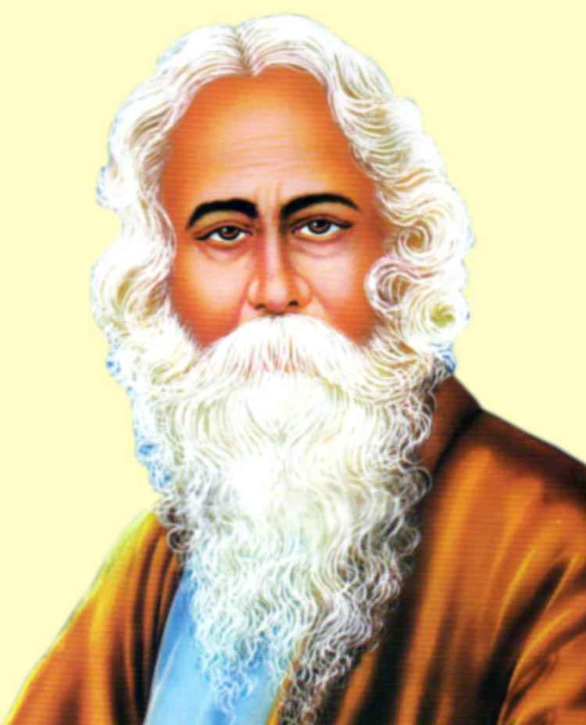
কবি পরিচিতি
জন্মঃ ১৮৬১ খ্রিস্টাব্দের ৭ই মে, বাংলা ১২৬৮ সনের ২৫শে বৈশাখ।
উল্লেখযোগ্য গ্রন্থঃ গীতাঞ্জলী, শেষের কবিতা, চিত্রা, কড়ি ও কোমল, সোনার তরী ইত্যাদি।
সাহিত্যের ব্যাপ্তিঃ তিনি শুধু কবি নন। কথা সাহিত্যিক, নাট্যকার, দার্শনিক, গীতিকার, সুরস্রষ্টা, চিত্রশিল্পী, সমাজসেবী ও শিক্ষাবিদ।
রবীন্দ্রনাথ ঠাকুর
মৃত্যুঃ ১৯৪১ খ্রিস্টাব্দের ৭ই আগস্ট এবং বাংলা ১৩৪৮ সনের ২২শে শ্রাবণ।

Slide 9
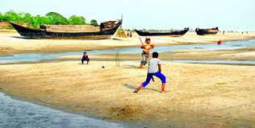
ছবি দেখে বলঃ
দুই তীরে
রবীন্দ্রনাথ ঠাকুর
আমি ভালোবাসি আমার
নদীর বালুচর,

Slide 10
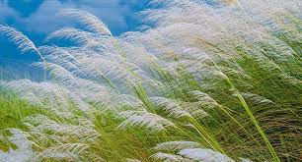
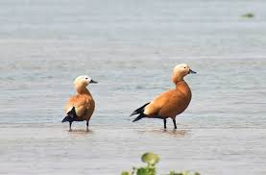
ছবি দেখে বলঃ
শরতকালে যে নির্জনে
চকাচকির ঘর।

Slide 11
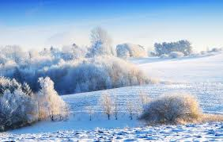
ছবি দেখে বলঃ
যেথায় ফুটে কাশ
তটের চারিপাশ,

Slide 12
ছবি দেখে বলঃ
শীতের দিনে বিদেশি সব হাসের বসবাস

Slide 13
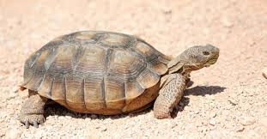
ছবি দেখে বলঃ
কচ্ছপেরা ধীরে
রৌদ্র পোহায় তীরে,

Slide 14
ছবি দেখে বলঃ
দু-একখানি জেলের ডিঙি
সন্ধেবেলায় ভিড়ে।

Slide 15
শিক্ষকের আবৃত্তি ও পাঠ্যাংশ আলোচনা

Slide 16
শিক্ষার্থীর আবৃত্তি
পাঠ্যবইয়ের সাথে সংযোগ স্থাপন- পৃষ্ঠা নং-৯১

Slide 17
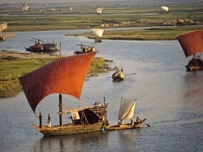
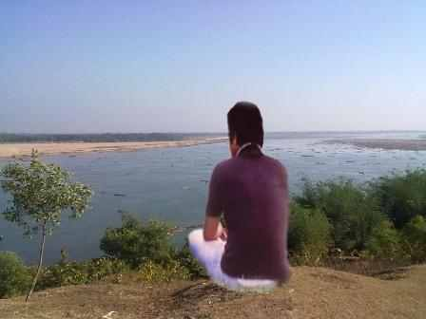
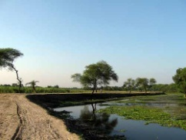
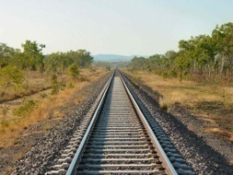
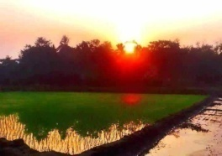
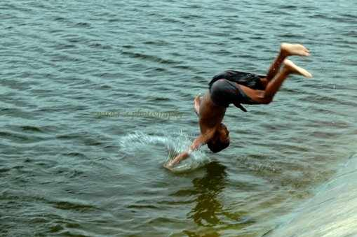
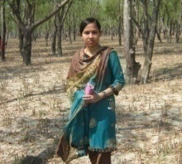
এসো ছবির সাহায্যে বিপরীত শব্দ শিখিঃ
প্রদত্ত শব্দ
বিপরীত শব্দ
ও পার
এ পার
বাঁকা
সোজা
সকাল
সন্ধ্যা
জলে
স্থলে

Slide 18
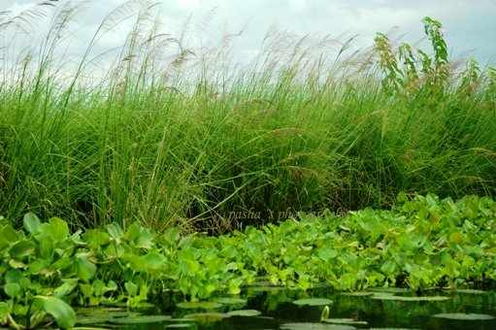
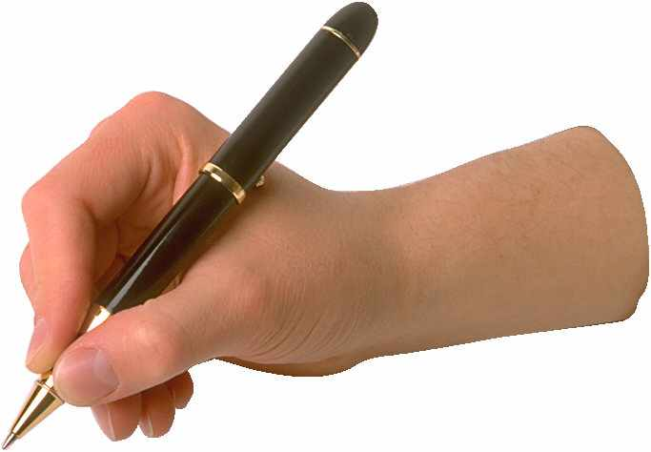
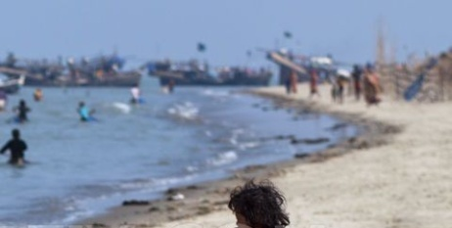
মুখে মুখে উত্তর দাওঃ
ছবিটিতে বোঝানো হয়েছে- ১.শ্যাওলা ২. পাতার আচ্ছাদন 3.ঘাসবন ৪.ঝোপঝাড়।
রবীন্দ্রনাথ ঠাকুর কোন কাব্যগ্রন্থের জন্য নোবেল পুরস্কার লাভ করেন?
বাঁকা গলিটি কোথায় মিশেছে?
গীতাঞ্জলি।
নদীতে।

Slide 19
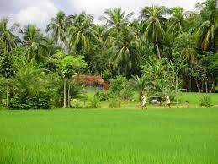
মূল্যায়ন

Slide 20
۞কবিতাংশটি সাজিয়ে আবৃত্তি করঃ একক কাজ
শরতকালে যে নির্জনে
যেথায় ফুটে কাশ
শীতের দিনে বিদেশি সব
আমি ভালোবাসি আমার
হাসের বসবাস
নদির বালুচর
চকাচকির ঘর।
কচ্ছপেরা ধীরে

Slide 21
সঠিক উত্তরটি বাছাই করে মুখে মুখে উত্তর দাও
১। এই কবিতাটিতে কয়জন মানুষের কথা বলা হয়েছে?
ক। একজন খ। চারজন গ। দুইজন ঘ। তিনজন
২। বধূর দল সকাল-সন্ধ্যা কেন ঘাটে আসে?
ক। গল্প করতে খ। জল আনতে গ। স্নান করতে ঘ। কাপড় ধুতে
৩। ও পারের মানুষটি কি ভালোবাসে?
ক। বালুচর খ। কাশফুল গ। বন ঘ। রাতের আকাশ
৪। বেণুবন শব্দের অর্থ হল----
ক। কদমবন খ। ফুলেরবন গ। ঘনবন ঘ। বাঁশবন

Slide 22
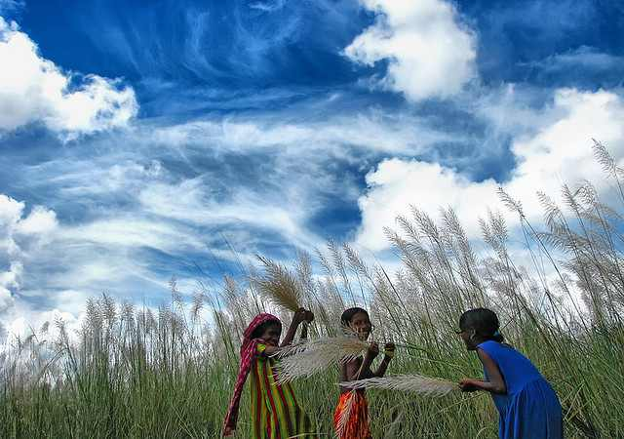
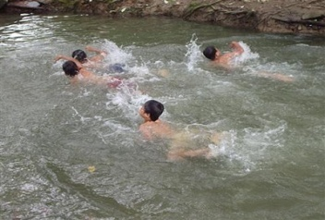
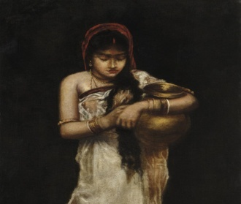
ছবি দেখে চিহ্নিত করা শব্দগুলোর বিপরীত শব্দ লেখঃ
নদীর ওপারে কাশবন
ছেলেরা নদীতে নাইছে।
বধূ জল আনতে যায়।
ভেলাটি ভাসছে।

Slide 23
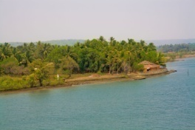
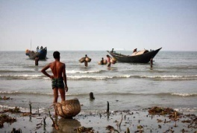
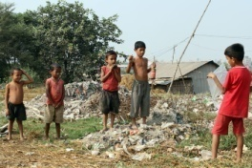
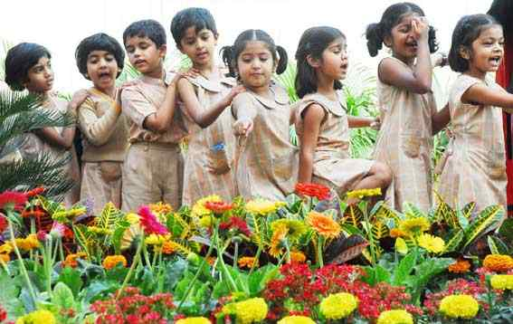
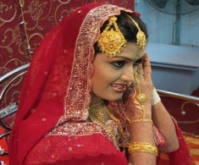
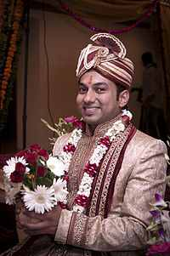
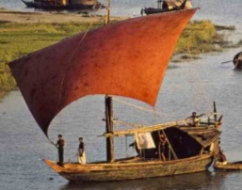
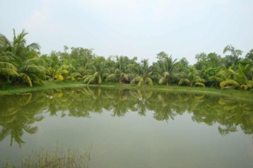
প্রদত্ত শব্দ
বিপরীত শব্দ
ও পারে
এ পারে
ছেলেরা
মেয়েরা
বধূ
বর
ভাসছে
ডুবছে

Slide 24
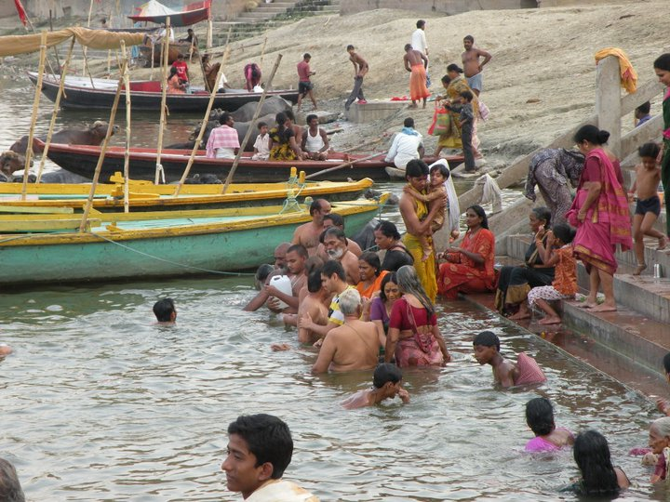
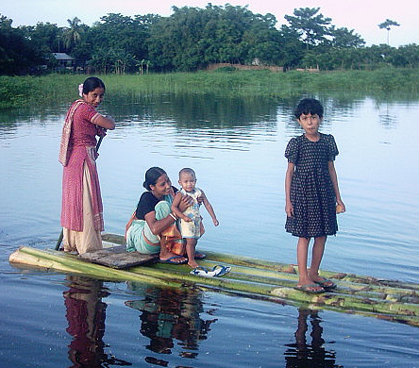
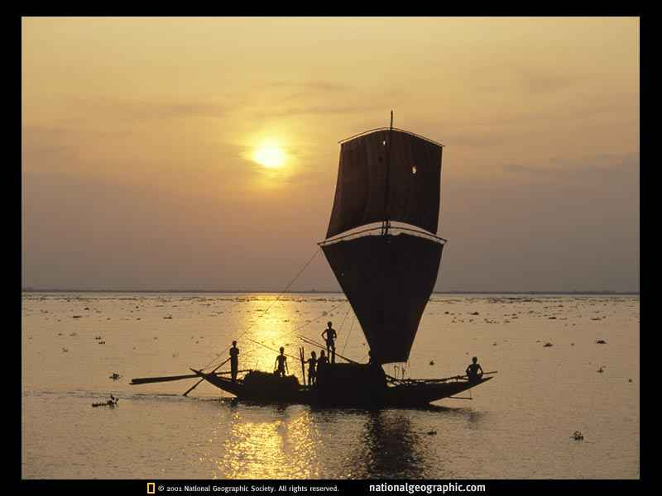
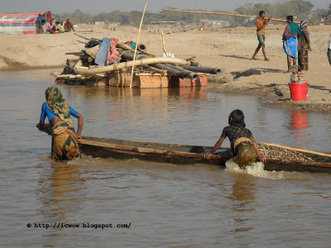
দলে করঃ
ছবিগুলো দেখে নদীতীরের জনজীবন সম্পর্কে পাঁচটি বাক্য লেখ।

Slide 25
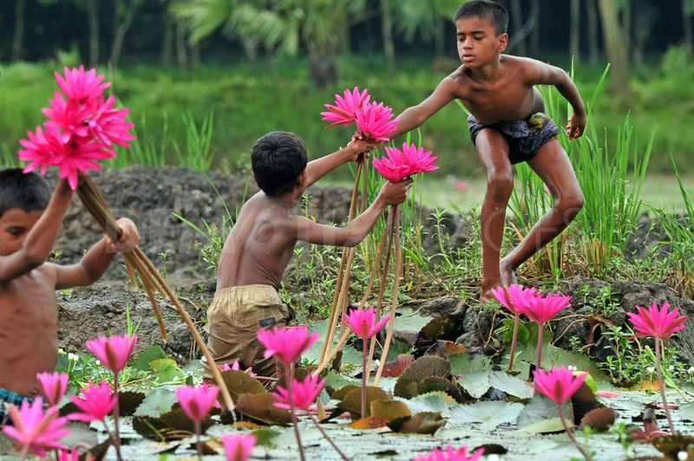
বাড়ির কাজ:
নদীর দু’তীরের কোন জিনিসটি তোমার ভালো লাগে? দু’তীরের প্রকৃতি নাকি ব্যস্তময় জীবন? তোমার ভালোলাগার পক্ষে পাঁচটি বাক্য লিখবে।

Slide 26
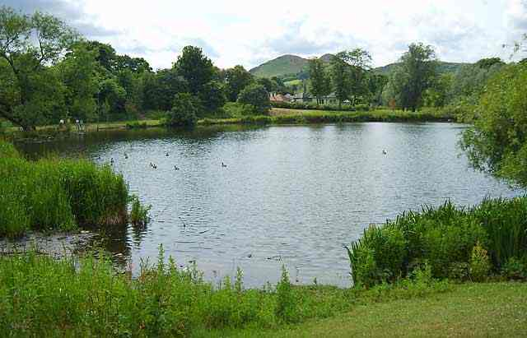
‘প্রকৃতি আমাদের শ্রেষ্ঠ শিক্ষক’
ধন্যবাদ

